Slide 1
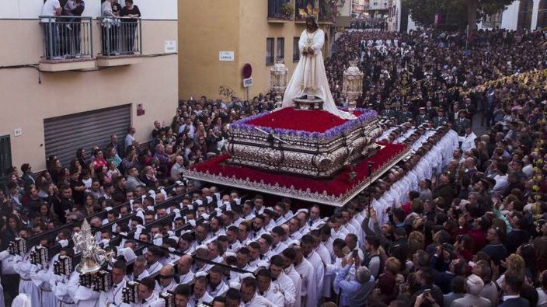
Unidad 5
La Identidad regional en España
5.1 La Semana Santa en España
* Entender la festividad de la Semana Santa en España y sus variantes regionales.
* Usar el pretérito indefinido.
* Producir frases interesantes en modo escrito o hablado usando diferentes estrategias.

Slide 2
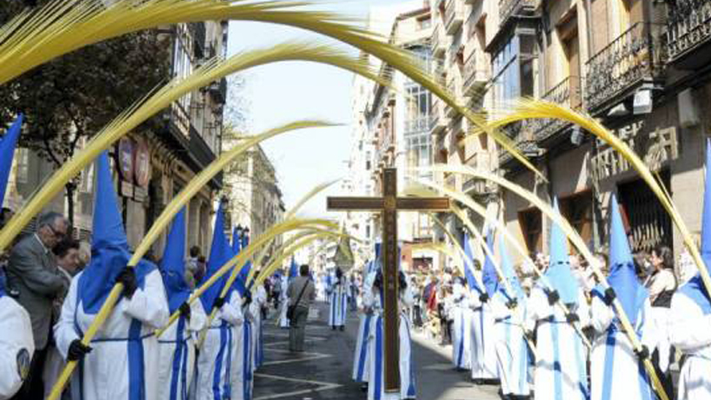
¡En Marcha!
Investiga y empareja las definiciones con la ayuda del video, el calendario y un diccionario (el video está en la unidad 5 en Gol).
Convierte kilos a ‘stones’
10 minutos
En ‘stones’ ¿Cuánto pesa un paso?
En ‘stones’ ¿cuánto carga cada costalero?

Slide 3
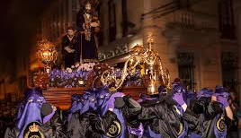
La Semana Santa en España
2 a Lee el artículo sobre las múltiples sensaciones de la Semana Santa de Natán en España y decide a qué ciudad pertenece cada una de las siguientes afirmaciones. 10 minutos.
2 b Vuelve a leer el artículo y luego haz un resumen de los siguientes puntos en un párrafo de unas 70 palabras, usando tus propias palabras. Escribe en frases completas y verifica el trabajo con cuidado para asegurarte de que el lenguaje es correcto.
15 minutos
Respuestas

Slide 4
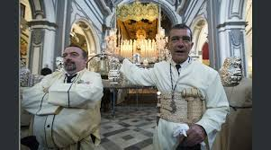
Gramática G2 Preterit tense
3ª. Pon el verbo entre paréntesis en la forma correcta del pretérito indefinido. 10 minutos
3b. Ahora completa los cuadros en el pretérito indefinido. 15 minutos
Respuestas

Slide 5
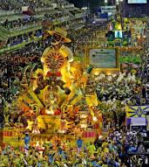
Tarea
Estudiad el vocabulario 5.1 en Gol.
6a. Investigad La Fiesta del Agua en Gran Canaria y contesta las seis preguntas en español.
6b. Averiguad los aspectos principales sobre las siguientes tradiciones para discutirlas en clase:
El Carnaval, La Tomatina y Las Fallas de Valencia.

Slide 6
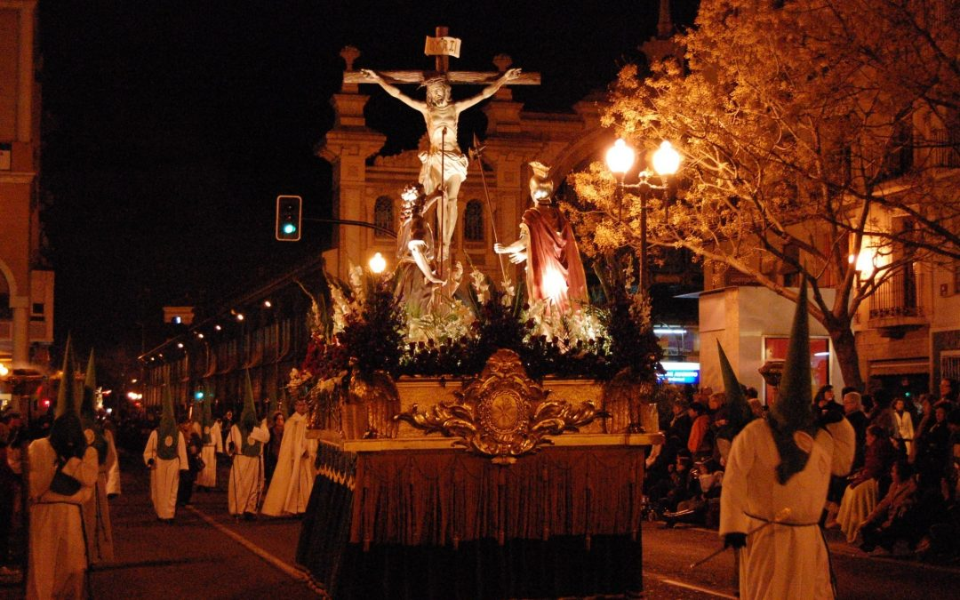
Bienvenidos
Vocabulario 5.1
5 minutos

Slide 7
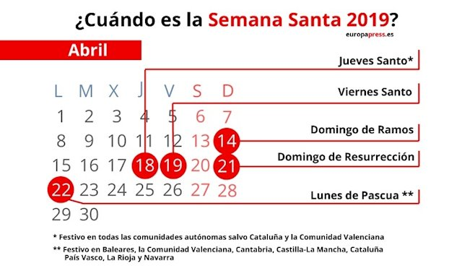
Speaking
Con un compañero elige/escoge dos tradiciones de la Semana Santa que más te impresionan dando por lo menos tres razones. Escribe tus razones.
Compara La Semana Santa con una celebración religiosa de tu país. ¿Qué diferencias encuentras? Escribe tu respuesta y discútelas con un compañero. 10 minutos

Slide 8
La Semana Santa en España

Slide 9
Para Producir oraciones interesantes:

Slide 10
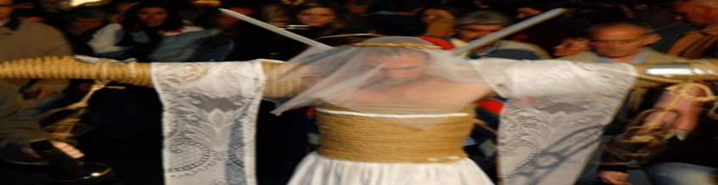
Traducción
Respuesta

